Slide 1
Дев’яте жовтня Класна робота Просторічні слова

Slide 2
Мета уроку:
поглибити знання про групи слів за сферою вживання;
виробити навички знаходити слова певних груп у текстах;
навчити правильно і доречно використовувати у мовленні стилістично забарвлені слова;
розвивати культуру мовлення

Slide 3
Мозковий штурм
Що є предметом вивчення лексикології?
Що називають лексичним значенням слова? Наведіть приклади.
Пригадайте,які ви знаєте групи слів за сферою вживання.
Яка лексика обмежена у вживанні?
Чому?

Slide 4
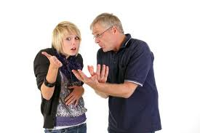
Проблемне питання
Чи сумісні поняття
“культура мовлення “ і
“просторічні слова”?

Slide 5
Робота з текстом
Сидить дід Свирид на колодках. Сидить, стружить верболозину.
— Як діла, дідусю? Драстуйте!
— Драстуйте! Діла? Діла — нічого! Діла, як казали оті песиголовці, — гут!
— І по-німецькому, дідусю, навчились?
— Атож. У соприкосновенії з ворогом був — от і навчився.
— І довго, дідусю, соприкасалися?
— Та не так щоб дуже й довго, а проте й од мене «у соприкосновеніє з землею» пішли. Загребли трьох отам на вигоні... І могилу вони були насипали, й хреста поставили; так як наші оце повернулись, я й хреста порубав, і могилу по вітру розвіяв... Щоб і сліду од погані не було.
Розказати, кажете? Ну, слухайте…
О. Вишня” Зенітка”

Slide 6
Перекручені слова:
Хвельдшер, транвай, калідор
ПРОСТО-
РІЧНІ
СЛОВА
Вульгаризми:
бабки-гроші,
попертися-піти
Сленг:
чьотко, фота, фенька
Росіянізми:
слідуючий, столова, канєшно

Slide 7
Пошуково-вибіркова робота
Знайдіть у наведених реченнях вульгаризми. Поясніть їх навантаження в авторському тексті.
1. Оце тобі, сучий сину, за тії уразки, що ти їздив поміж миром без всякой опаски (М. Костомаров). 2. Чи чуєш ти, мурмило, не будь уїдливий і впертий, як оса… 3. Бач, шкапо бісова, чого ти наробила! 4. – Чого ти так, паскудо, в боки пхаєш? – на Конопляночку в степу Будяк гукав. 5. Аж потіють, та товпляться, щоб то ближче стати коло самих: може, вдарять або дулю дати благоволять: хоч маленьку, хоч півдулі, аби тільки під самую пику (Т. Шевченко). 6. Він вилупив баньки з лоба, і все затрусилось (Т. Шевченко)

Slide 8
Дослідження-зіставлення
Які слова, на Вашу думку, невиправдані в наведених реченнях? З якою метою вживає їх автор?
1. Случилось це так. На любиму машину відразу я сів, як вернувся з війни.
2. Жалко, що не удався в батька ти! А він – відомий тут рибалка (В. Соколов).
3. Угощайтесь! На скатерті білій – чарка, хліб і сіль (Ю. Боршош-Кум’ятський).
До поданих форм просторічних слів доберіть та запишіть літературні відповідники

Slide 9
Я-редактор
Відредагуйте словосполучення відповідно до норм сучасної літературної мови
І варіант.
Безналічний розрахунок, битком набитий автобус, вичеркніть мене зі списку, не відказуйся від пропозиції, головокружіння від успіху, для наглядності ми принесли таблицю, був жарений сом, він знає толк у машинах, чудовий зимній пейзаж, печатати під копірку
Відредагуйте словосполучення відповідно до норм сучасної літературної мови
ІІ варіант.
Магазин «Східні лакомства», це заслуговує уваги, не треба мені напоминати лишній раз, приміщення непригодне для роботи, ми почали освоюватися у квартирі, напиши пояснюючу записку, постороннім не заходити, у прихожій було темно, це протирічить логіці, лід товщиною в 25 см

Slide 10
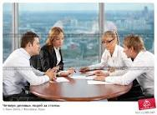
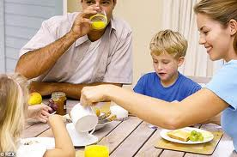
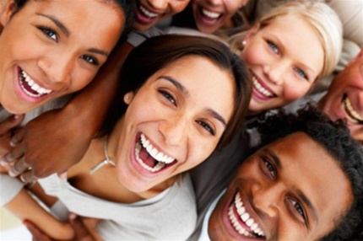
Це цікаво!
Що може людський язик...
Одного разу, як розповідають історики, філософ античної Греції Ксанф запросив гостей. Перед цим дав наказ своєму рабові Езопу подати на вечерю найкращу страву. Езоп купив язики i приготував з них страви. Ксанф поцікавився, чому Езоп подає лише язики, i почув мудру відповідь:
- Ти наказав купити найкраще. А що може бути на світі краще, ніж язик? За допомогою язика будують будинки, розвивають культуру. За його допомогою ми вивчаємо науки i отримуємо знання, за допомогою язика люди можуть спілкуватися одне з одним, вирішувати різні справи, просити, вітати, миритись, давати, отримувати, виконувати прохання, говорити про свою любов, освідчуватися в коханні. Ось чому й треба думати, що нема нічого кращого за язик.
Іншого разу Ксанф дав розпорядження, щоб Езоп приніс до обіду найгірше. Езоп знову пішов купувати язики. Господар здивувався. Тоді Езоп став пояснювати:
- Ти наказав принести найгірше. А що є на світі гірше за язик? За допомогою язика люди засмучують i розчаровують одне одного, лицемірять, брешуть, обдурюють, хитрують, сваряться. Язик може запродати, образити. Чи може бути що-небудь гірше за язик?

